Slide 1



کارگاه برنامه نویسی پیشرفته دستورکار 11
آشنایی با JavaFx
آشنایی با Scene Builder
آشنایی با رویداد‌ها در JavaFx
آشنایی با معماری MVC

Slide 2
مقدمه
Scene Builder یک ابزار گرافیکی برای طراحی رابط کاربری (UI)در JavaFXاست.
این نرم‌افزار به شما اجازه می‌دهد به‌صورت بصری و با کشیدن و رها کردن عناصر، پنجره‌های برنامه را طراحی کنید و از نوشتن کدهای طولانی FXMLبی‌نیاز شوید.
در این کارگاه، ابتدا Scene Builder را نصب کرده و سپس آن را به IntelliJمتصل می‌کنیم.
سپس با برخی از ابزارهای اصلی آن مانند AnchorPane، GridPane و دکمه‌ها آشنا خواهیم شد. این ابزار برای طراحی سریع و آسان رابط‌های کاربری JavaFX بسیار کاربردی است.

Slide 3

Installing Scene Builder

Slide 4
Where to download from?
سین‌بیلدر، ابزار گرافیکی مورد تأیید شرکت اوراکل (مالک جاوا) برای طراحی برنامه‌های گرافیکی با فریمورک JavaFXاست که فرآیند طراحی فایل‌های fxml مربوط به sceneها را بهتر و راحت‌تر می‌کند.
شما میتوانید این ابزار را از طریق لینک زیر دانلود کنید:
https://gluonhq.com/products/scene-builder/

Slide 5
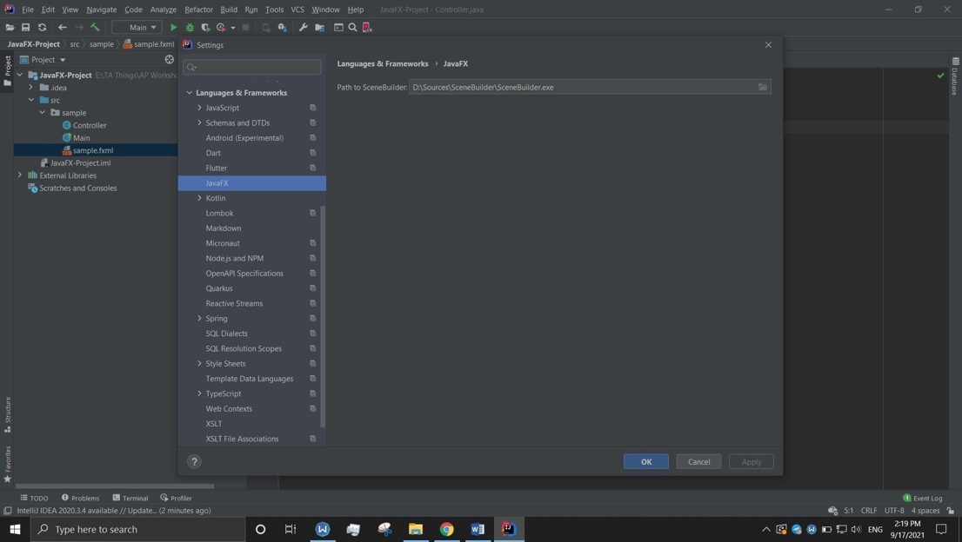
How to use Scene Builder in Intellij ?
برای معرفی سین‌بیلدر به IDE، در محیط برنامه‌ی اینتلیجی، بر روی منوی File کلیک کرده و گزینه‌یSettings را انتخاب کنید. سپس وارد بخش Languages & Frameworks شده و بر روی گزینه‌ی JavaFX کلیک کنید. پس از آن، در صفحه‌ی باز شده در بخش Path to SceneBuilder، آدرس فایل SceneBuilder.exe که در محل نصب SceneBuilder قرار دارد را وارد کنید:

Slide 6
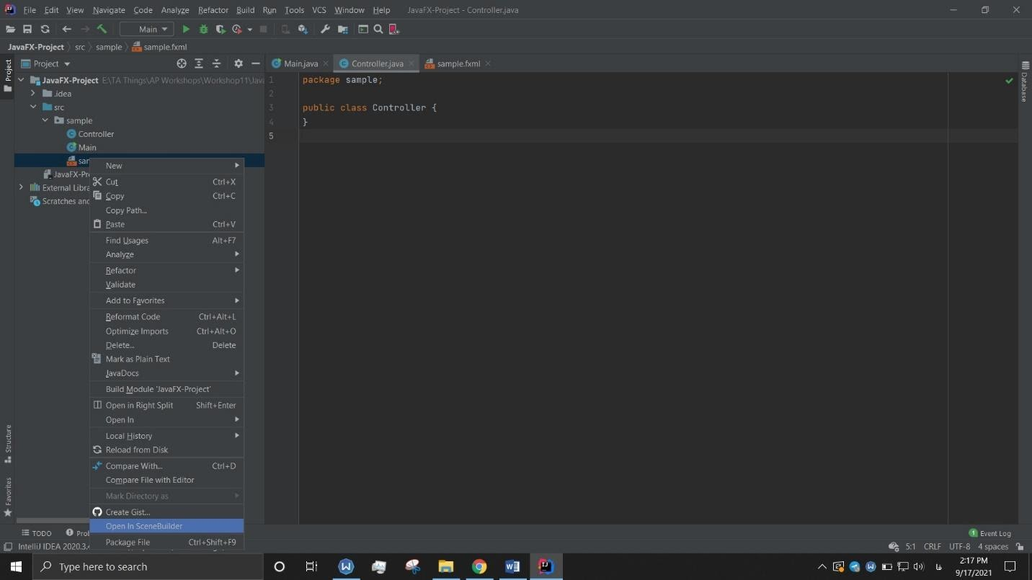
How to use Scene Builder in Intellij ?
اکنون با کلیک راست بر روی هر فایل fxml، می‌توان با انتخاب گزینه‌ی Open In SceneBuilder، به ویرایش فایل انتخاب شده در محیط گرافیکی برنامه SceneBuilderپرداخت:
در محیط برنامه‌ي سین‌بیلدر، می‌توان به عناصر طراحی شده در فریم‌ورک JavaFXدسترسی داشت و از آن‌ها در طراحی sceneمورد نیاز، استفاده کرد.

Slide 7
Scene Builder

Slide 8
Scene Builder Elements
همان‌طور که در منوی سمت چپ سین‌بیلدر (Builder Panel)مشاهده می‌کنید، عناصر به چند دسته تقسیم می‌شوند که با کلیک بر روی هر دسته، عناصر مربوط به آن نمایش داده می‌شود.
یک دسته، کانتینرها هستند؛ عناصری که دیگر اجزا را در بر می‌گیرند و با توجه به نوع کانتینر مورد استفاده، می‌توان چینش‌های گوناگونی را برای اجزای درون آن مشخص کرد.

Slide 9
Containers
یکی از عناصر این دسته، AnchorPane است. برای شروع به کار با این کانتینر، ابتدا از منوی Documentواقع در پایین سمت چپ صفحه، کانتینری که به طور پیشفرض در sceneقرار داده شده را با انتخاب و فشردن Deleteپاک کنید و سپس با کشیدن AnchorPaneبه درون صفحه (Drag and Drop)، آن را به sceneخود اضافه کنید:
AnchorPane یک کانتینر ساده است و هیچ تقسیم‌بندی‌ای به بخش‌های کوچک‌تری در آن وجود ندارد، اما گاهی نیاز داریم کانتینر‌هایی داشته باشیم که به ما در تقسیم فضا کمک کنند، برای این هدف می‌توانیم از BorderPane، GridPane و ... استفاده کنیم.
GridPane، یکی از این کانتینرها است که به طور پیش‌فرض دو ستون و سه سطر دارد، اما می‌توان تعداد آن‌ها را بسته به نیاز، تغییر داد:

Slide 10
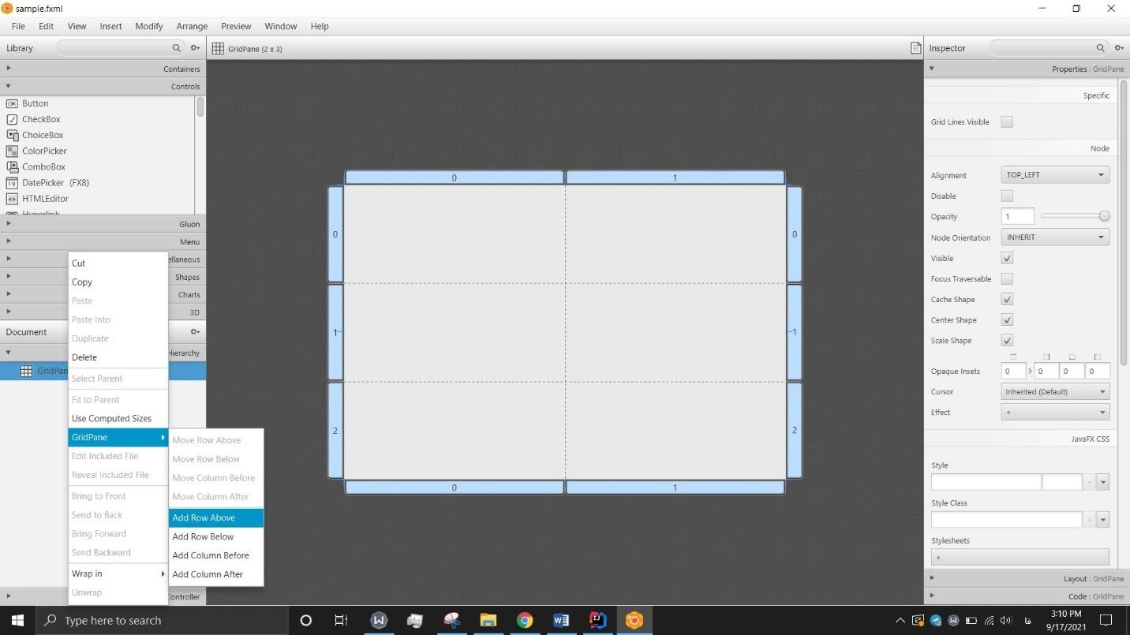
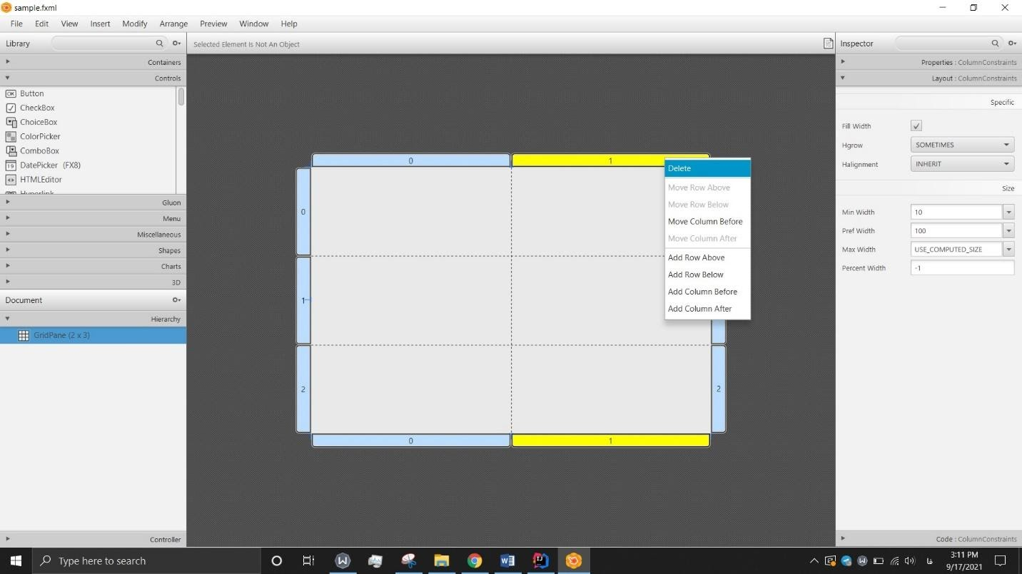
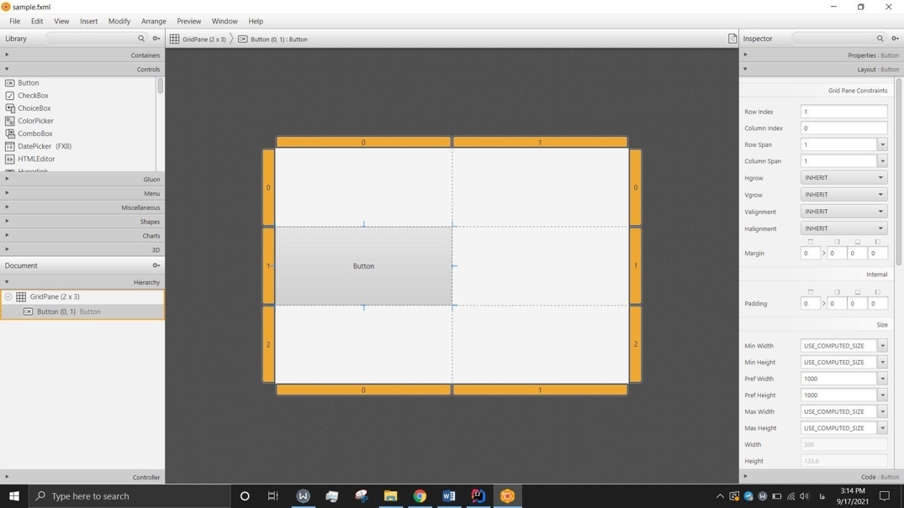
Grid Pane
برای این کار، می‌توان بر روی GridPane در بخشDocument کلیک راست کرده و از منوی ظاهر شده، با انتخاب گزینه‌های
Add Row و Add Column، سطر و یا ستون جدید اضافه کرد.
همچنین با انتخاب هر سطر و یا ستون و کلیک راست کردن بر روی آن و انتخاب گزینه‌ی Delete، می‌توان هر یک از آن‌ها را حذف کرد.
همان‌طور که در شکل رو به رو مشخص است، بعد از اضافه کردن GridPane، فضای scene به چند بخش تقسیم شده که عناصر درون هر بخش، نمی‌توانند از بخش مربوط به خود خارج شوند و بیشترین اندازه‌ای که می‌توانند داشته باشند، به اندازه فضایی است که به آن‌ها داده شده است.

Slide 11
Costomization
در منوی سمت راست می‌توان ویژگی‌های عنصر انتخاب شده را ویرایش کرد.
این منو شامل سه بخش Properties، Layoutو Codeاست که در هر بخش می‌توان به ویژگی‌های مختلف عنصر انتخاب شده دسترسی داشت.
منوی Propertiesشامل ویژگی‌های ظاهری مثل شفافیت و همچنین استایل‌شیت‌ها است.
منوی Layout شامل ویژگی‌های مربوط به اندازه عنصر است و از طریق آن می‌توان طول، عرض و دیگر ویژگی‌های مشابه عنصر مورد نظر را ویرایش کرد.
منوی Codeنیز مربوط به مرتبط‌سازی فایل fxmlبا Controllerاست و شامل ویژگی‌هایی چون id و تعریف متد‌های مربوط به آن است که در بخش بعدی دستور کار، با آن‌ها آشنا خواهیم شد.

Slide 12
Controls
دسته‌ای دیگر از اجزای JavaFX، عناصر Controlsهستند که شامل اجزایی چون Button، Label،Hyperlink و ... است. در این دستورکار می‌خواهیم با ProgressBarآشنا شویم.
می‌توان اندازه‌ی ProgressBar را با کشیدن گوشه‌های آبی‌رنگ اطراف آن و یا منوی Layout تغییر داد .همچنین مشابه عناصر قبلی، از منوی Properties می‌توان ویژگی‌های کلی و ظاهری را تعیین کرد، برای مثال می‌توان از بخش Specific، مقدار پیشفرضی (بین صفر و یک) برای میزان پیشروی ProgressBarدر نظرگرفت
برنامه‌ریزی برای تغییر میزان پیشروی ProgressBarدر طول اجرای برنامه، در کلاس کنترلر مربوط به آن انجام می‌شود که در ادامه با آن‌ها آشنا خواهیم شد.
هر زمان که sceneرا به شکل مورد نظر خود طراحی و ویرایش کردیم، می‌توان از منوی File، گزینه Save را انتخاب کرده تا تغییرات بر روی فایل fxmlاعمال شود

Slide 13
رویداد ها در JavaFX

Slide 14
Events
رویداد، یک اطلاعیه درباره‌ی جزئیات تغییرات رخ داده می‌باشد. در واقع هر نوع ارتباط بین کاربر و برنامه یک رویداد هست. برای مثال فشردن کیبورد، حرکت موس و یا کلیک کردن دکمه‌‌ای در برنامه و...، همگی نوعی رویداد هستند. در برخی موارد، حتی کاربر هم در این رویداد به طور کامل دخیل نمی‌باشد، مانند ساعتی که پس مدتی فعال می‌شود.
رویداد‌ها به طور کلی به دو دسته‌ی foreground و backgroundتقسیم می‌شوند.
نوع اول مربوط به اتفاقاتی است که در ارتباط مستقیم با کاربر رخ می‌دهد، مانند کشیدن و انداختن فایل یا کلیک کردن با موس و نگه داشتن یا رها کردن موس، انتخاب کردن گرینه‌ای از لیست و ... .
نوع دوم اما در ارتباط مستقیم با کاربر نیست و بلکه در اثر اعمال انجام شده توسط کاربر رخ می‌دهد، مانند تمام شدن زمان یک تایمر، ارور‌های رخ داده، قطع و یا وصل شدن اینترنت و ... .

Slide 15
Events in JavaFX
در پکیج javafx.event، طیف وسیعی از رویداد‌های قابل هندل کردن وجود دارد که به برخی از آن‌ها می‌پردازیم:
Mouse event: این رویداد‌ها در ارتباط با تغییرات موس هستند، نظیر فشردن (نگه داشتن)،‌ رها کردن،‌ کلیک کردن،‌ جابجایی، وارد محدوده‌ای شدن و ... که در کلاس MouseEvent قرار دارند.
Key event: این گروه، مربوط به تغییرات دکمه‌های کیبورد مانند فشردن (نگه داشتن)،‌ رها کردن و کلیک کردن می‌باشد که در کلاس KeyEventقرار دارند.
Drag event: این گروه، مربوط به رویداد‌های کشیدن (drag) است. مانند کشیدن به داخل محدوده‌ای یا خارج شدن از آن، رها کردن در نقطه‌ای و ... که در کلاس DragEventقرار دارند

Slide 16
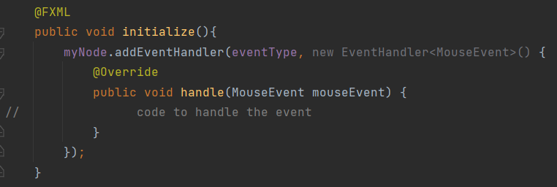
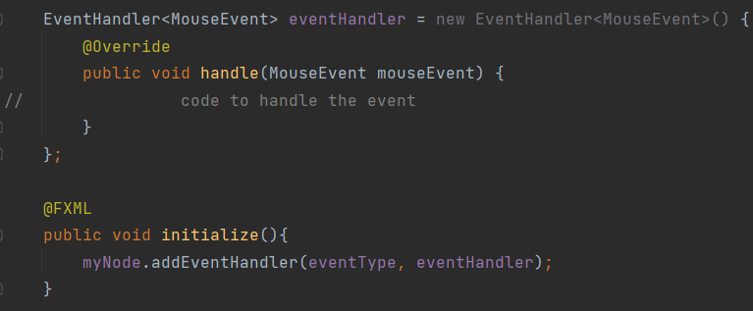
Event Handling
برای هندل کردن رویداد اتفاق افتاده برای یک شئ، باید نوع رویداد و eventhandler‌ ای که کد مد نظر برای هندل کردن را دارد به متد addEventHandler شئ مد نظر پاس دهیم.
این کار را به چندین شکل مختلف انجام داد:
در این دو روش eventType باید از نوع رویداد های خاص هندل کردن موس مانند MouseEvent.MOUSE_CLICKED باشد.

Slide 17
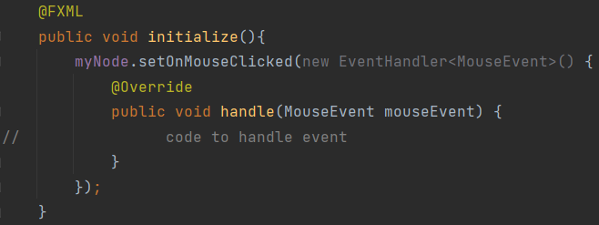
Event Handling with Convenience Methods
در برخی از کنترل‌ها در JavaFx، برای هر رویدادی یک EventHandler وجود دارد که با استفاده از ستر آن، می‌توان برای آن رویداد، یک Hanlder اضافه کرد. به این متد‌ها Convenience Methods گفته می‌شود:
همچنین برای مطالعه‌ی بیشتر درباره‌ی رویداد‌های JavaFx، می‌توانید به JavaFX events و oracle events handling مراجعه کنید

Slide 18
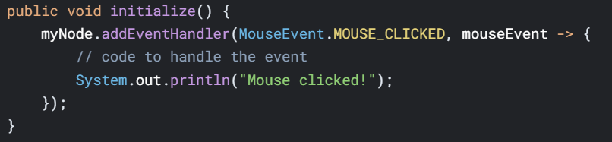
Event Handling using lambda expressions
همچنین از نسخه جاوا 8 به بعد میتوان با پاس دادن lambda expression به متود addEventHandler ، بدون نیاز به override کردن متود handle، رویداد را هندل کرد.

Slide 19
MVC Architecture

Slide 20
MVC Pattern
Model-View-Controller Patternیا به اختصار MVCیک الگوی طراحی است که برای جداسازی بخش‌های مختلف برنامه استفاده می‌شود. به این شکل، مدیریت بخش‌های مختلف برنامه آسان‌تر می‌شود و به طور کلی، توسعه‌ی برنامه سریع‌تر خواهد بود.
در این الگو، طراحی برنامه به سه بخش Model، View و Controller تقسیم می‌شود. که Controller در نقش رابط بین بخش های View و Model عمل میکند.

Slide 21
MVC Pattern
Model شامل تمام اطلاعات و داده‌های برنامه می‌باشد. در واقع می‌توان گفت منطق مربوط به پردازش و دسترسی داده در Model پیاده‌سازی شده است.
View تنها یک نمایش از داده‌های Modelمی‌باشد و بخشی از برنامه است که کاربر به طور مستقیم با آن ارتباط دارد. در View به خودی خود هیچ منطقی وجود ندارد.
Controllerدر واقع پلی میان Model و View است. Controllerبررسی و کنترل کردن تغییرات Model و بروزرسانی Viewبراساس تغییرات Modelرا بر عهده دارد. معمولا Modelو Viewبا هم ارتباط مستقیمی ندارند و این Controllerاست که میان این دو ارتباط برقرار می‌کند.

Slide 22
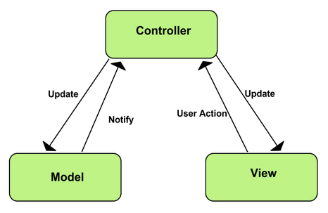
MVC Pattern

Slide 23
MVC in JavaFX Projects
باید توجه کرد که JavaFXاز الگوی طراحی MVCاستفاده می‌کند، به همین دلیل استفاده درست از این الگوی طراحی در پروژه‌های JavaFX اهمیت بسزایی دارد:
در یک پروژه‌ی JavaFX، فایل‌های fxmlو همچنین المان‌هایی که با استفاده از کد در جریان برنامه ایجاد می‌شوند نقش View را ایفا می‌کنند.
هر فایل fxmlدارای یک فایل کنترلر می‌باشد. واضح است که این فایل‌ها نقش Controllerرا ایفا می‌کنند. در یک فایل کنترلر امکان ایجاد تغییرات در View وجود دارد. همچنین event handlingیکی از وظایف کنترلر می‌باشد.
یکی از اشتباهات رایج در استفاده از JavaFX، پیاده‌سازی منطق برنامه (البته نه view logic) در کنترلرها است. توجه کنید که کنترلر تنها وظیفه‌ی ایجاد ارتباط میان Modelو View را دارد و هرگونه مسئولیت اضافی مانند کار با داده‌ها و منطق برنامه به عهده‌ی Model است.

Slide 24
Initializable Interface

Slide 25
Initializable
Initializable، اینترفیسی است که به عنوان بخشی از فریم‌ورک JavaFX، می‌تواند به ما در طراحی برنامه‌های گرافیکی با این ابزار کمک کند. این اینترفیس که در پکیج javafx.fxml قرار دارد، می‌تواند توسط کلاس‌های کنترلرهای مربوط به scene ها پیاده‌سازی شود.
برای استفاده از این اینترفیس، ابتدا باید آن را در کنترلر مورد نظر پیاده‌سازی کنیم. همچنین همه کلاس‌هایی که این اینترفیس را پیاده‌سازی می‌کنند، باید متدinitialize راoverride کنند.
کاربرد این اینترفیس زمانی است که می‌خواهیم برای زمان نمایش scene بر روی stage، برنامه‌ریزی کنیم؛ به طوری که هر زمان نمایش scene بر روی صفحه آغاز شود، در صورتی که کلاس کنترلر آن اینترفیس، Initializable را پیاده‌سازی کرده باشد، متد initialize اجرا می‌شود و می‌توان از آن برای مقداردهی اولیه فیلدها، تعیین ویژگی‌های عناصر گرافیکی و دیگر اعمال منطقی استفاده کرد.

Slide 26
تمرین

Slide 27
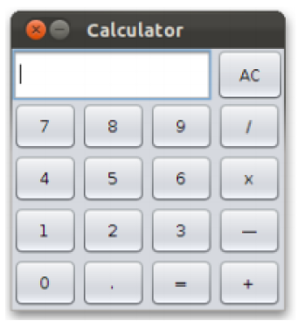
تمرین: ماشین حساب گرافیکی
در اين جلسه قصد داريم به وسيله‌ي JavaFx، يك ماشين‌حساب گرافيكي را پياده‌سازي كنيم. اين ماشين‌حساب بايد قابليت‌هاي زير را داشته باشد:
قابليت محاسبه‌ی چهار عمل اصلي را داشته باشد.
علاوه بر موس، به وسيله كيبورد نيز قابل كنترل باشد (KeyEvent ها را نيز هندل كنيد). براي مثال، اگر كاربر دكمه «۱» كيبورد را فِشرد، مانند آن باشد كه روي دكمه‌ی 1 ماشين‌حساب كليك كرده است.
ماشين حساب، داراي ظاهري كاربر پسند باشد.

